Slide 1
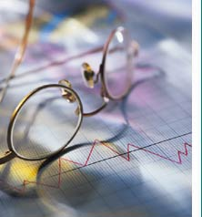
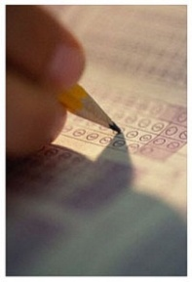

Hoofdstuk 3
Epistemologische beginselen
Prof. dr. Henk Roose
Universiteit Gent
Methodologie van de Sociale Wetenschappen, AJ 2018-2019
1ste bachelor Politieke & Sociale Wetenschappen

Slide 2
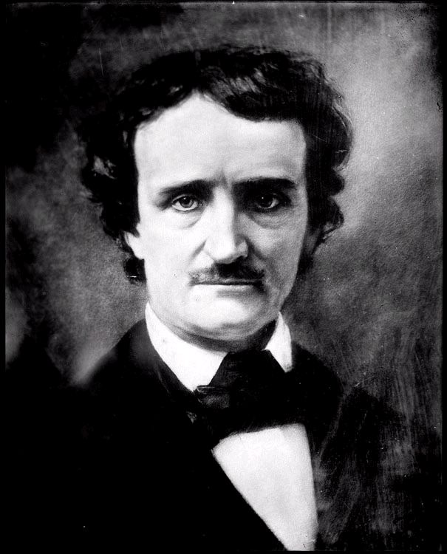
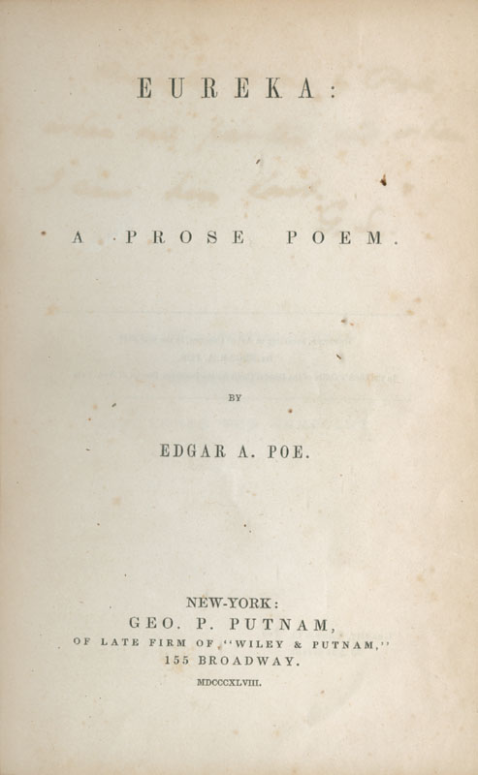

Slide 3
“Do you know that it is scarcely more than eight or nine hundred years ago since the metaphysicians first consented to relieve the people of the singular fancy that there exist but two practicable roads to Truth? Believe it if you can! It appears, however, that long, long ago, in the night of Time, there lived a Turkish philosopher called Aries and surnamed Tottle.”
“[He was] the principal propagator, of what was termed the de ductive or a priori philosophy. He started with what he maintained to be axioms, or self-evident truths […]. From axioms he proceeded, logically, to results.”
“[…] until the advent of one Hog, who preached an entirely different system, which he called the a posteriori or in ductive. He proceeded by observing, analyzing, and classifying facts and arranging them into general laws.”

Slide 4
inleiding
bouwstenen wetenschap
  theorie/empirie
  deductie/inductie
> cyclus empirisch onderzoek
hoe komen tot kennisopbouw?
epistemologie, kennistheorie: wat is kennis?
  vanuit ‘historisch’ overzicht
  > inzicht analytische principes

Slide 5
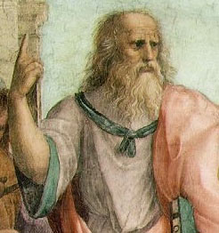
rationalisme
tot vóór renaissance
heersende opvatting: kennis komt voort uit…
  antieke bronnen (Plato, Pythagoras, etc.)
  Bijbelse teksten
rationalisme
  menselijke rede is bron van ware kennis
  > deductieve aanpak, a priori
  kritisch tegenover ervaring als bron kennis
  waarom?
Plato
(427-347 BC)

Slide 6
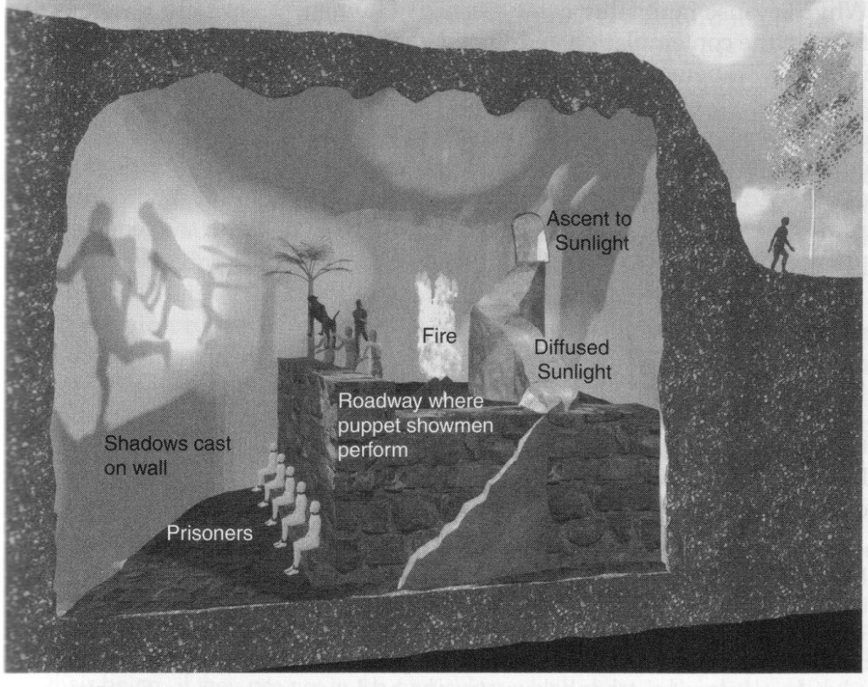
plato’s allegorie van de grot

Slide 7
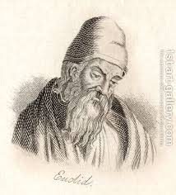
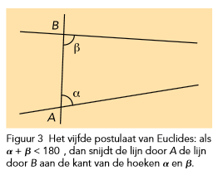
euclidische meetkunde
vanuit algemene principes, vanuit menselijke geest
  1. Twee punten kunnen verbonden worden door een rechte lijn.
  2. Elke rechte lijn kan eindeloos als rechte lijn uitgebreid worden.
  3. Elk lijnstuk kan de straal zijn van een cirkel met een van de uiteinden van dat lijnstuk als middelpunt.
  4. Alle rechte hoeken zijn congruent.
  5. Als twee lijnen een derde lijn zo snijden dat de som van de binnenhoeken aan een kant kleiner is dan twee rechte hoeken, dan moeten deze twee lijnen elkaar onvermijdelijk snijden als ze genoeg verlengd worden.

Slide 8
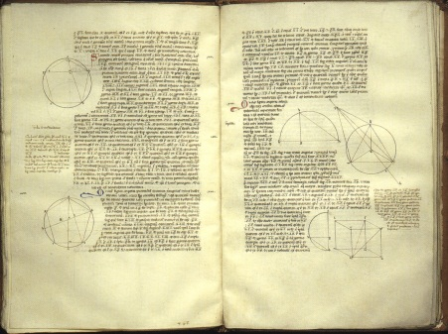
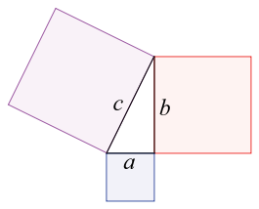
euclidische meetkunde
axioma’s zijn onbewijsbaar
op deductieve wijze construeren van kennissysteem
propositie n° 47 uit de ‘Elementen’ van Euclides:
“In rechthoekige driehoeken is het kwadraat van de schuine zijde gelijk aan de som van de kwadraten van de rechthoekszijden.”
> stelling van Pythagoras

Slide 9
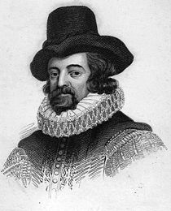
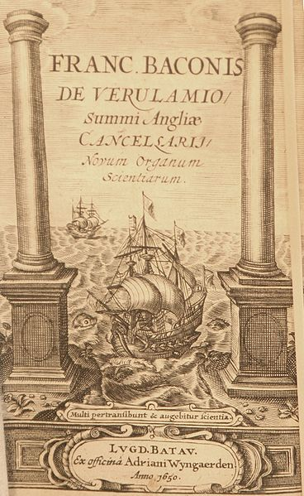
Kritiek op rationalisme
Francis Bacon
(1561-1626)
“The reasoners are like spiders, who make cobwebs out of their own substance.”
nieuwe visie op kennis: empirisme
vanuit observatie, vanuit inductie
“[Het empirisme] constructs its axioms from the senses and particulars, by ascending continually and gradually, till it finally arrives at the most general axioms, which is the true but unattempted way.”

Slide 10
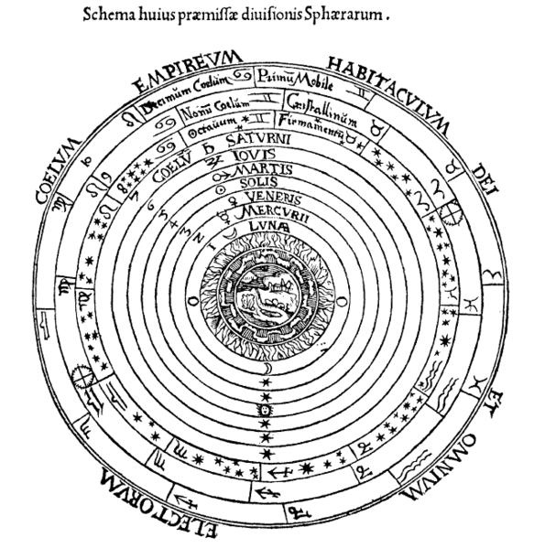
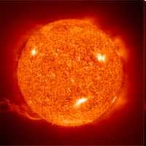
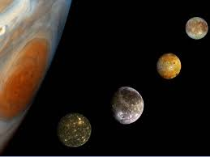
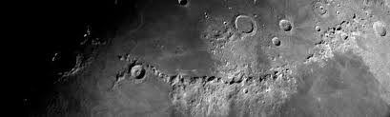
empirisme
Galilei tegenover Ptolemeus’ geocentrisme

Slide 11
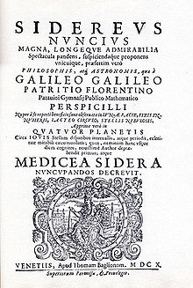
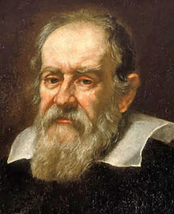
galileo Galilei
> observaties komen overeen met Copernicus’ heliocentrisme
problemen met Kerk en Inquisitie
  ontkent zijn bevindingen
  is heel voorzichtig (ketterij)
  krijgt op 69ste huisarrest
Eppur si
muove
Galileo Galilei
(1564-1642)

Slide 12
empirisme (2)
ervaring/observatie als bron van kennis
  menselijke geest = ‘tabula rasa’
  correspondentietheorie
> wetenschap is niet louter observeren!
  “The men of experiment are like the ant, they only collect and use.” (Bacon, 1901[1620]: 76)
> cyclus empirisch onderzoek

Slide 13
empirisme (3)
  “the bee extracts matter from the flowers of the garden and of the field, but transforms and digests it by a power of its own. The true business of philosophy [i.e. de wetenschappen] resembles hers: for it neither relies solely or chiefly on the powers of the mind, nor does it take the matter which it gathers from natural history and mechanical experiments and lay it up in the memory in its raw state, but lays it up in the understanding altered and digested. Therefore from a closer and purer alliance between these two faculties, the experimental and the rational (such as has never yet been made), much may be hoped.” (Bacon, 1901 [1620]: 76-77).

Slide 14
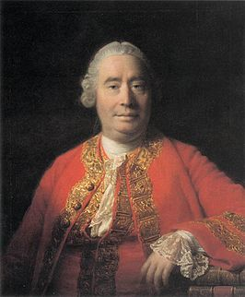
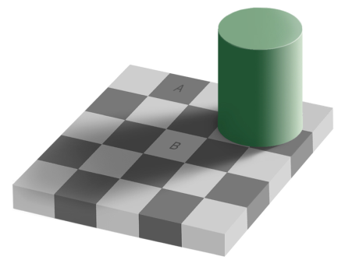
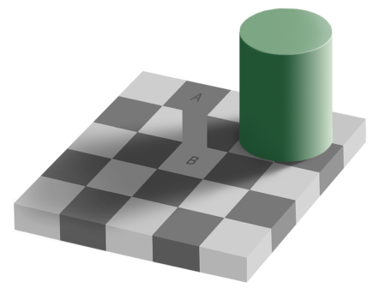
david hume’s scepticisme
werkt in empiristische traditie
  geen a priori ideeën
  kennis afkomstig uit waarneming
  correspondentietheorie
kritische kanttekeningen
  zijn waarnemingen zo feilloos als we denken?
David Hume
(1711-1776)

Slide 15
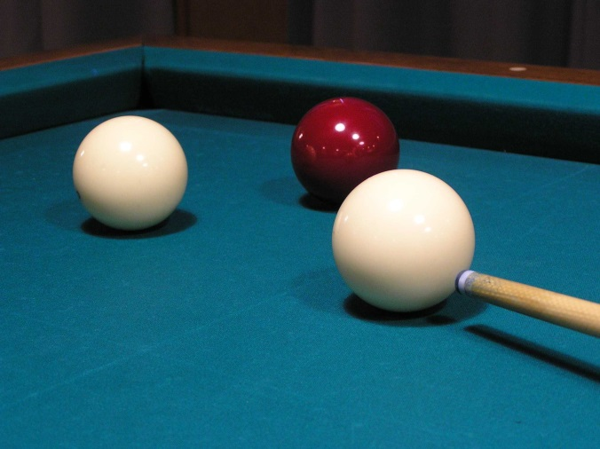
david hume’s scepticisme (2)
kritische kanttekeningen
  zijn waarnemingen zo feilloos als we denken?
  hoe stel je causaliteit vast?
  ‘constant conjunction’, ‘experienced union’
  < gewoonte, verbeelding
bijstellen ambitie…

Slide 16
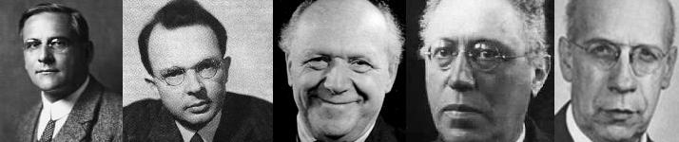
wiener kreis
logisch positivisme
groep wetenschappers in Wenen na WOI
demarcatieprobleem
  empirisme en logisch redeneren onvoldoende
  > verificationisme, principe van verifieerbaarheid
Moritz Schlick, Rudolf Carnap, Otto Neurath, Hans Hahn en Philipp Frank

Slide 17
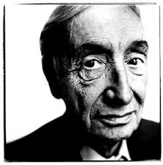
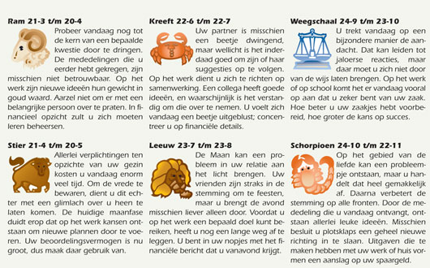
verificationisme
    “We say that a sentence is factually significant to any given person, if, and only if, he knows how to verify that proposition which it purports to express—that is, if he knows what observations would lead him, under certain conditions, to accept the proposition as being true, or reject it as being false.” (Ayer, 1936: 6)
inductieprobleem
vb. “Alle zwanen zijn wit”

Slide 18

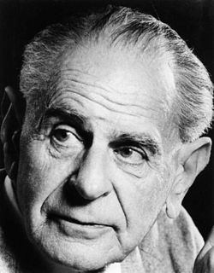
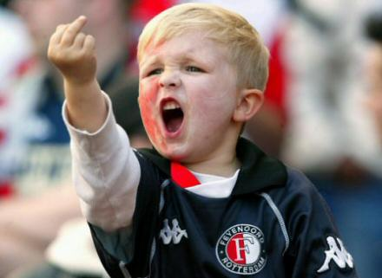
karl popper’s falsificatie
kritiek op Wiener Kreis
(1) observatie niet vanuit cognitief vacuüm
  tabula rasa?
  kritische ingesteldheid
  onbewezen voorkennis
(2) principe verificatie onhoudbaar
  pseudowetenschap als waar (Marx, Freud)
  “A marxist could not open a newspaper without finding on every page confirming evidence for his interpretation of history; not only in the news, but also in its presentation—which revealed the class bias of the paper.” (Popper, 1969: 35)
Karl Popper
(1902-1994)

Slide 19
karl popper’s falsificatie (2)
weerlegbaarheid staat centraal
wetenschappelijke kennis is nooit bewezen
  theorie is nooit onwrikbaar bewezen
  cf. Newton vs. Einstein
  alleen ontkrachting theorie geeft zekerheid
zoeken naar tegensprekelijke voorbeelden
  niet-falsifieerbare uitspraken zijn niet wetenschappelijk
  idem met ontbreken van een tijdslimiet bij voorspelling
zekerheid en waarschijnlijkheid
  hypothese verwerpen: zekerheid theorie problematisch
  hypothese aanvaarden: waarschijnlijk theorie kloppen

Slide 20
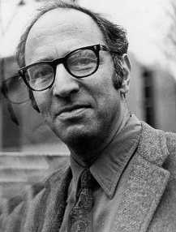
Thomas kuhn’s paradigmata
stelt vragen bij correspondentietheorie
  zit waarheid enkel in overeenkomst?
  wetenschappers zijn niet de vrije, kritische geesten (< Popper)
  > psychologische, sociale processen
zekere vasthoudendheid
  gooien niet onmiddellijk theorieën overboord
  vastgeroeste routines/assumpties
  één tegensprekelijk voorbeeld?
> paradigma wissel
Thomas Kuhn
(1922-1996)

Slide 21
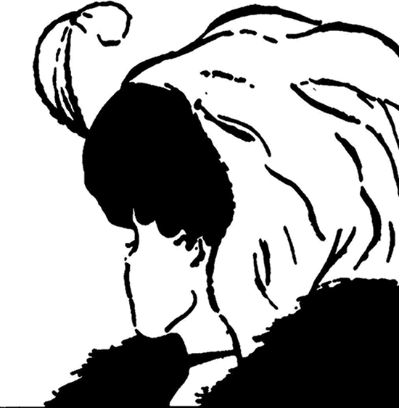

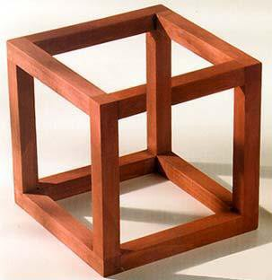

“The extraordinary episodes in which that shift of professional commitment occurs are the ones known […] as scientific revolutions. They are the tradition-shattering complements to the tradition-bound activity of normal science.” (Kuhn, 1970: 6).

Slide 22
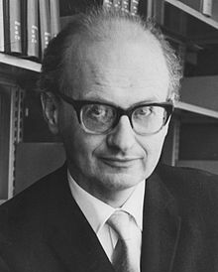
theorie met meerinhoud
synthese van Popper en Kuhn
  niet falsifiëren één tegensprekelijk voorbeeld
  > wetenschappers neiging theorie te ‘redden’
test van geïsoleerde hypothese onmogelijk
  = test van alle hulp-assumpties binnen theorie
  = Duhem-Quine stelling
    theorie is conjunctie van uitspraken (h₁, h₂, h₃, …)
    h₁ = draad breekt indien belast met gewicht > reksterkte
    h₂ = reksterkte = 500g.
    h₃ = draad belast met gewicht 1kg.
    O = draad breekt niet
Imre Lakatos
(1922-1974)

Slide 23
theorie met meerinhoud
theorie T wordt pas weerlegd als er een alternatieve theorie T’ bestaat met volgende eigenschappen
  meerinhoud van T’
  > T’ heeft meer empirische inhoud dan T, i.e. T’ verklaart nieuwe feiten die volgens T onwaarschijnlijk of zelfs onmogelijk waren
  partiële inclusie van T
  > alle onweerlegbare inhoud van T zit in T’ vervat
  meerinhoud van T’ wordt empirisch bevestigd
belang van kringloop, van cyclisch karakter empirisch onderzoek

Slide 24
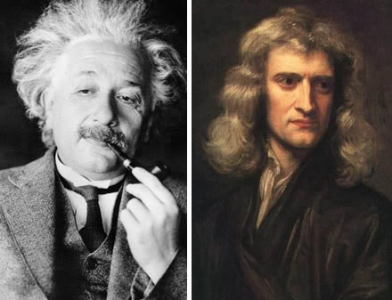
theorie met meerinhoud

Slide 25
Sociale wetenschappen?
niet mono-paradigmatisch!
assumpties over…
  ontologie: wat is?
  epistemologie: wat kunnen we kennen?
  methodologie: hoe kunnen we kennen?
Naturalisme
Constructivisme

Slide 26
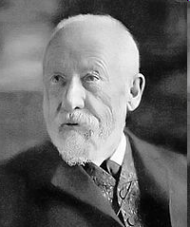
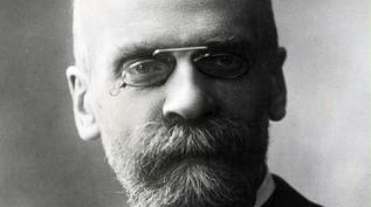
uitdaging sociale wetenschappen?
bestaan wetmatigheden…?
  deterministisch: als A altijd B
  probabilistisch: als A kans op B
versus
Constructivisme (‘verstehen’ < Dilthey)
Naturalisme
(‘erklären’ < Durkheim)

Slide 27
naturalisme (of positivisme)
“there is a real world out there…”
sociale realiteit = onafhankelijk van onderzoeker
  = empirisch realisme, objectivisme
  sociale wereld lijkt complex, maar is in essentie eenvoudig: simpele onderliggende wetten (oorzaak-gevolg)
via observatie en zoeken van associaties kunnen we deze wetten ontdekken
  ultieme doel van de wetenschap: regelmatigheden te ontdekken en te presenteren als wetten: ‘erklären’
  = empirisme
  vb. “Wat genereert stress op het werk?”

Slide 28
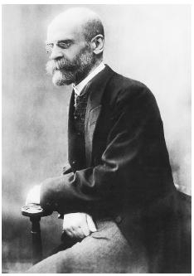
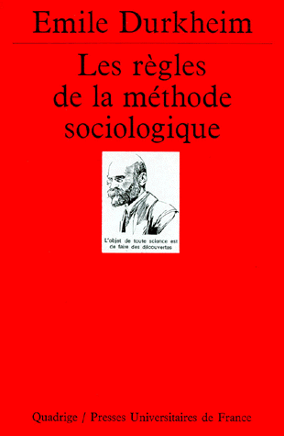
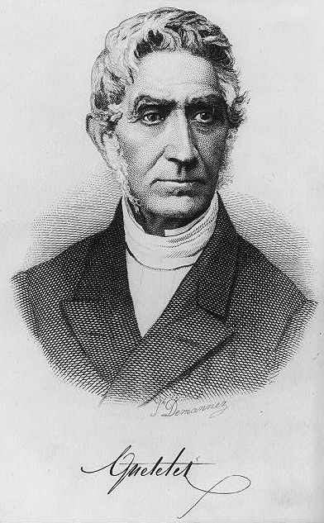
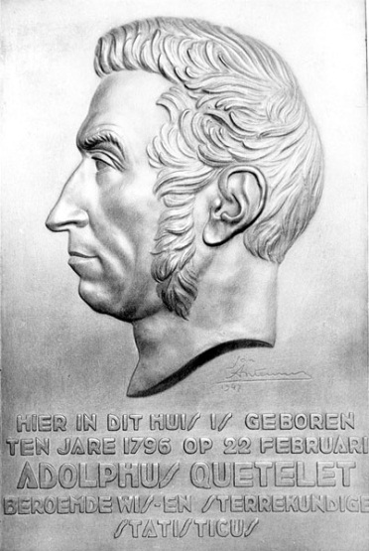

Slide 29
constructivisme
“people—unlike particles—think…”
  kan de sociale wereld worden bestudeerd zoals de natuur?
  zijn er wel wetten die het menselijke handelen bepalen?
  wat met ‘vrije wil’?
uniek sociaal gedrag ‘van binnenuit’ proberen te begrijpen in relatie tot context waarbinnen dit gedrag wordt gesteld
  handelen moeilijk voorspelbaar: ’verstehen’ in context
  > geen algemene wetmatigheden (Dilthey)
> hermeneutiek

Slide 30
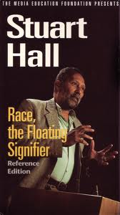
constructivisme (2)
werkelijkheid = onkenbaar
  alleen via talige concepten kenbaar
  = niet toevallig < sociale, historische context
  = nominalisme
waarheid is niet in ‘de’ realiteit te vinden
  veelheid aan inzichten
  steeds kennis-in-context
  = empirisme
vb. “Wat betekent ras?”
  veelheid aan betekenissen
  > ‘floating signifier’

Slide 31
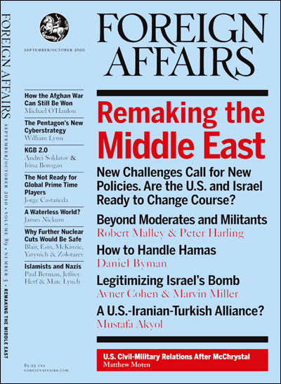
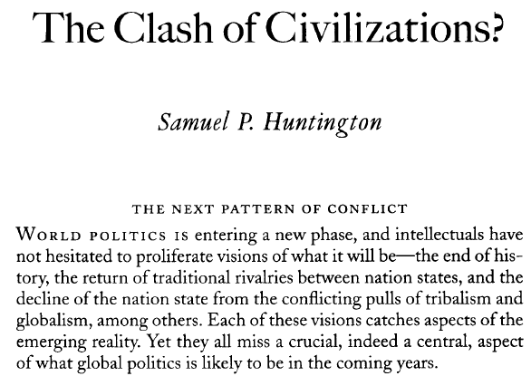
Clash of Civilisations (1993)

Slide 32
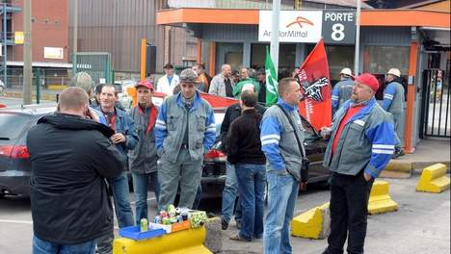
meneer rouget
klassiek voorbeeld: “Hoe stemt Jacques Rouget?”
  24-jarige arbeider bij Arcelor Mittal Florange
  donker haar en bruine ogen

Slide 33
naturalisten?
< naturalisme: theorie over stemgedrag
“One out of every two workers votes Communist; and employees of large organizations vote Communist more often than employees of small organizations; and young people vote Communist more often than older people.”
“M. Rouget is a worker and works in a large factory and is young.”
“Therefore, it is likely that M. Rouget will vote Communist.”

Slide 34
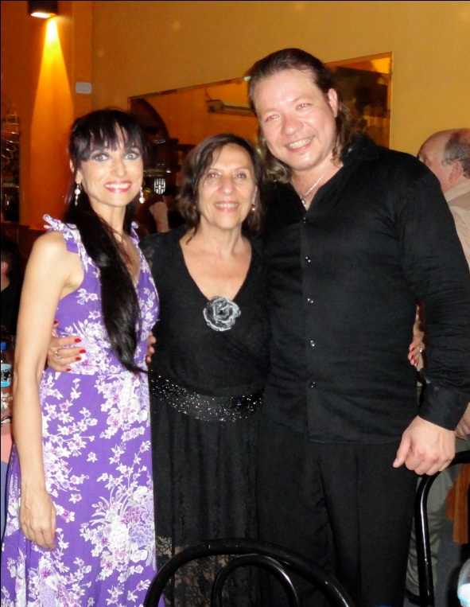
constructivisme
wetmatigheden?
> betekenissen die Rouget zelf geeft aan wereld
  mens als complex wezen
  begrijpen, ‘verstehen’
observeren bij vrouw Kikki
  op zoek naar dieperliggende motieven
  cijfers > verhalen/discours
  getuigenissen

Slide 35
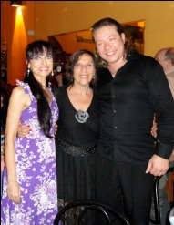
Kikki?
“Kikki has lived with Jacques for the past six years in a small flat in a middle-class suburb just north of Paris. Jacques drives a BMW that he cannot afford and appreciates the finer things in life. As a result, Kikki and Jacques are always short of money—which Jacques blames on the French state’s passion for taxing his small factory salary.
From Kikki we learn that her husband’s main passion in life is football. This is, we learn, the main reason for joining the factory union: it was a prerequisite for playing on the team.

Slide 36
Kikki? (2)
In addition, we learn that Jacques has become increasingly conservative in his view of the world, especially his political view, since his father has died three years ago.
When we ask Kikki, she could tell us with complete certainty that Jacques will vote Gaullist (RPR = Rassemblement pour la République) in the next election.”

Slide 37
naturalisme en constructivisme
beschouwen als continuüm
  beide visies komen voor in sociale wetenschappen
  specifieke lenzen: leveren andere kennis op
afhankelijk van onderzoeksprobleem
> methodologisch pluralisme
naturalisme
constructivisme
kennis sterk ontwikkeld
wetenschappelijke theorie
toetsing en veralgemening
kennis weinig ontwikkeld
alledaagse theorie
exploratie en beschrijving

Slide 38
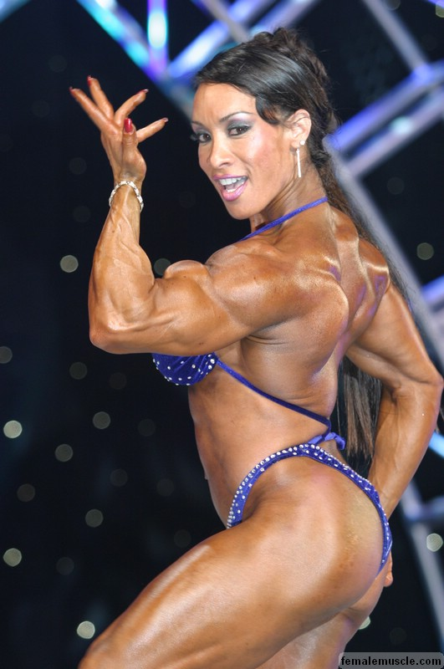
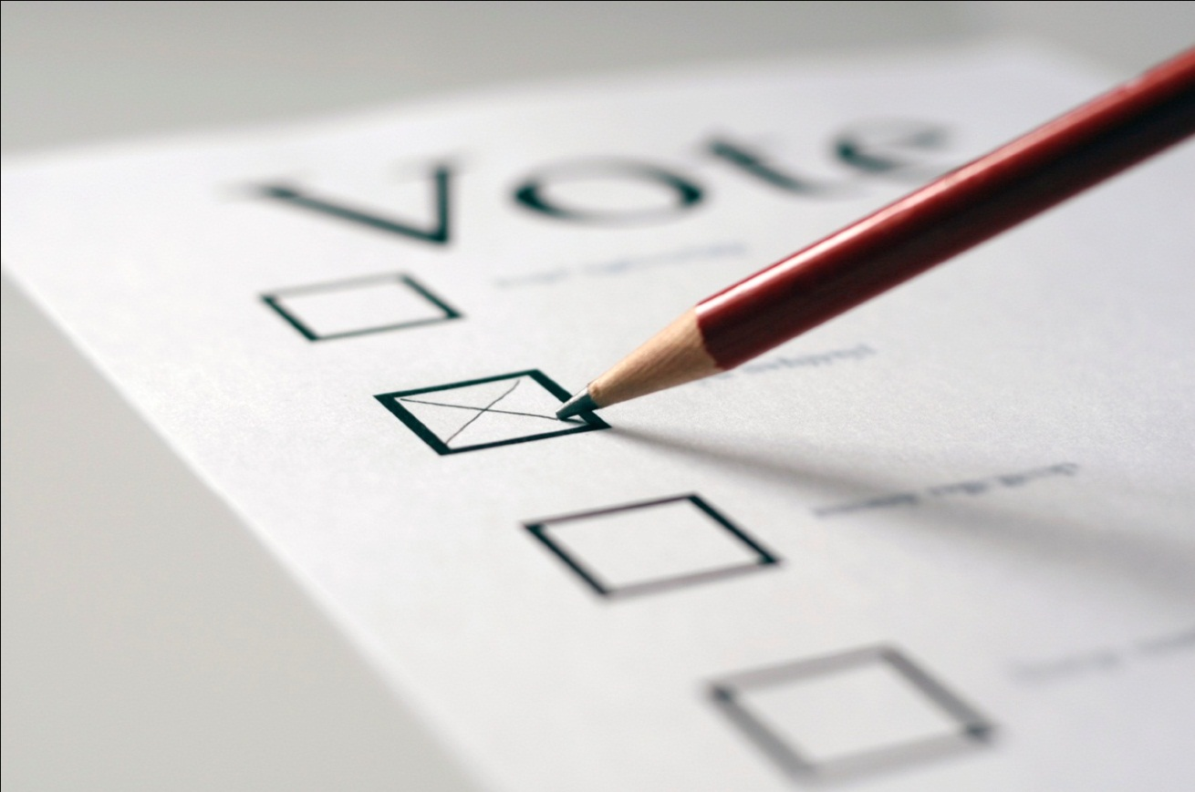

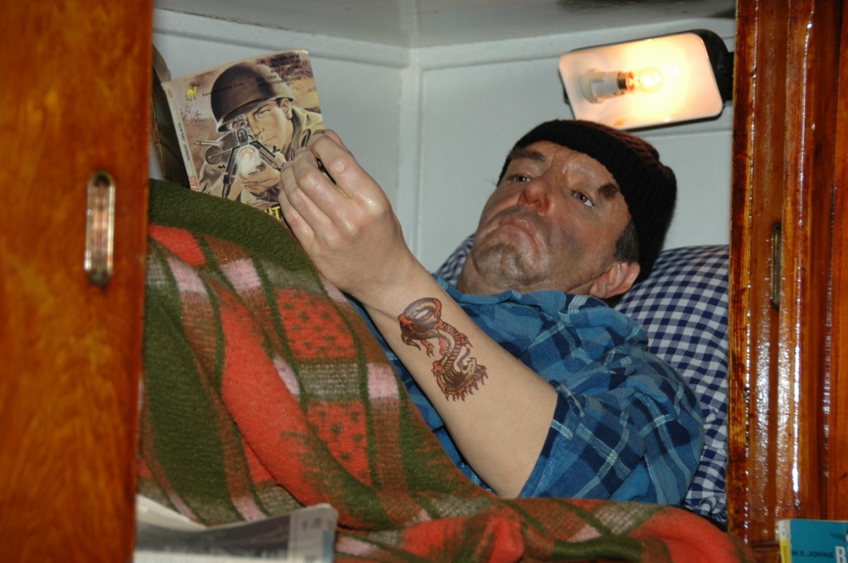


Slide 39
naturalisme en constructivisme (2)
hiërarchie in methodes/technieken
> naturalisme
  1) experiment
  2) surveyonderzoek: statistische methode
  3) comparatieve methode: kleine n studies
  4) case studie
> constructivisme
  idem maar voorkeur 3) en 4)

